Slide 1
XIV CONGRESO NACIONAL DE BIBLIOTECOLOGÍA Y CIENCIAS DE LA INFORMACIÓN: LAS UNIDADES DE INFORMACIÓN Y SU APORTE AL DESARROLLO SOSTENIBLE: AGENDA 2030 ONU.
Sala Consentidos: servicios bibliotecarios inclusivos
Caja de Compensación Familiar Comfandi
Bogotá 10 de mayo de 2018

Slide 2
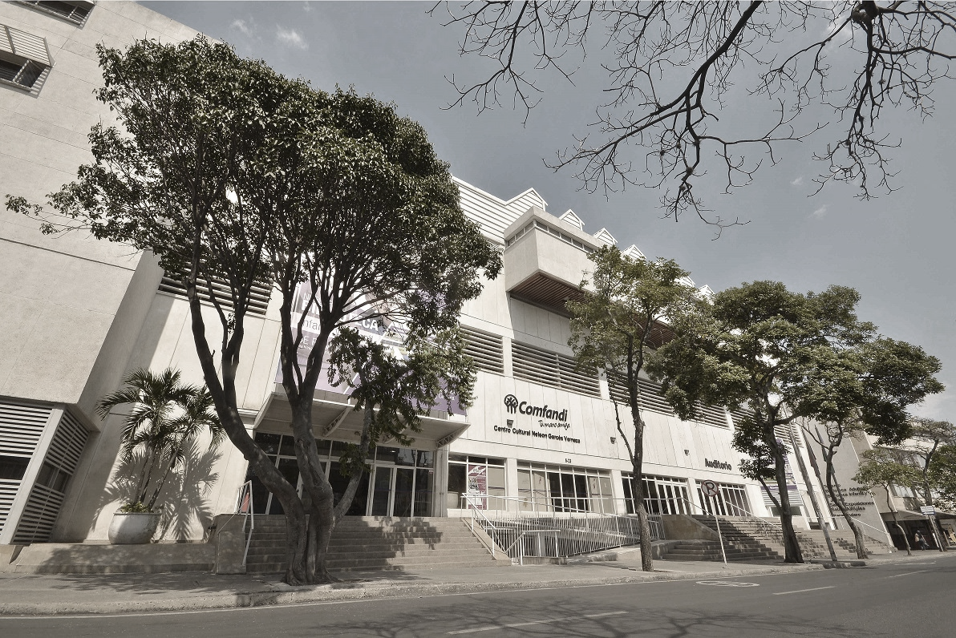
¿QUÉ SON LAS CAJAS Y CUÁLES SON SUS SERVICIOS?

Slide 3
¿QUÉ SON LAS CAJAS DE COMPENSACIÓN FAMILIAR?
¿CUALÉS SON LOS SERVICIOS BIBLIOTECARIOS DE LAS CAJAS DE COMPENSACIÓN FAMILIAR?
Ley 21 de 1982: tercer renglón de prioridad
Manifiesto IFLA de Bibliotecas Públicas
Ley 115 de 1994: Ley de educación
Ley 361 de 1997: integración social de las personas en situación de discapacidad
Ley 1618 de 2013: establece las disposiciones para garantizar el pleno ejercicio de los derechos de las personas con discapacidad.
Salud
Vivienda
Recreación
Educación y Cultura
Supermercados y Droguerías
Subsidios
Crédito
Fomento Empresarial

Slide 4
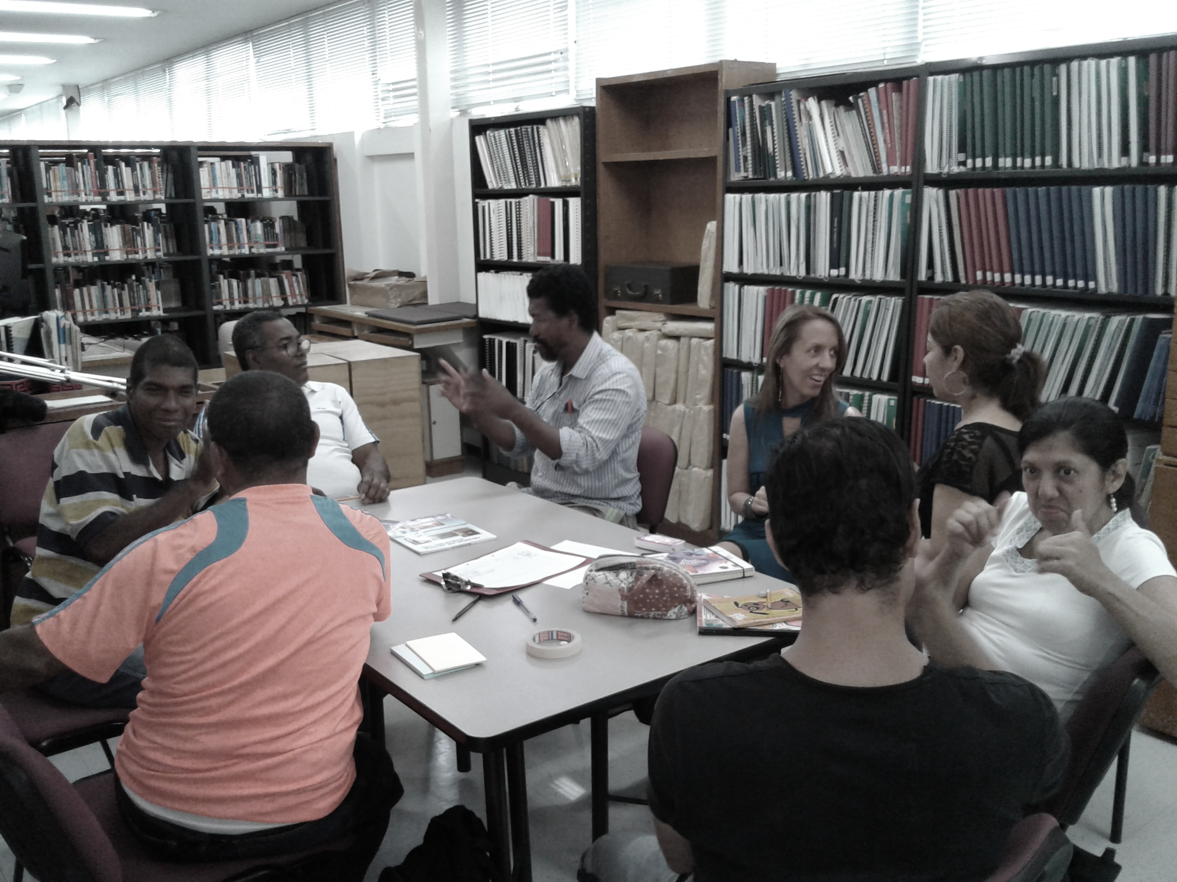
SALA CONSENTIDOS

Slide 5
LÍNEA DE TIEMPO
Implementación del servicio a personas con discapacidad intelectual, familias y cuidadores
Implementación del servicio personas sordas
La Implementación de los servicios y sostenibilidad, se ha realizado con recursos propios y en alianza con entidades público privada, bajo convenios y proyectos de cooperación.
2004
2010
2001
2007
Implementación del servicio personas con discapacidad visual.
Implementacion del servicio personas sordociegas.

Slide 6
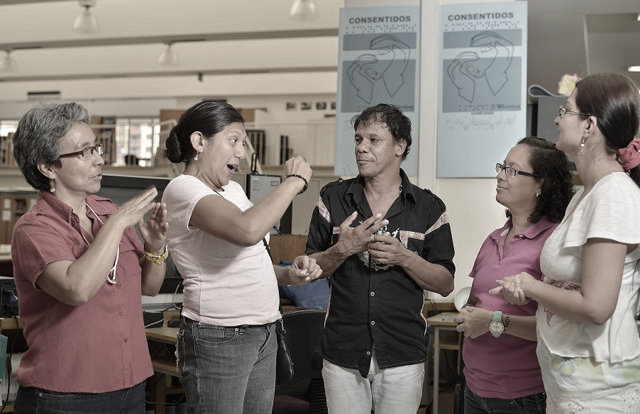
¿CUÁLES SON LOS PRINCIPIOS ORIENTADORES?

Slide 7
¿CUÁLES SON LOS PRINCIPIOS ORIENTADORES?
Servicios construidos en comunidad, por y para la comunidad
De usuarios a mediadores
Transformación de usuarios
Intervención de los espacios y la comunidad
Igualdad de condiciones
Se teje desde la forma cómo se apropian de la comunicación
Notes:
efectos

Slide 8
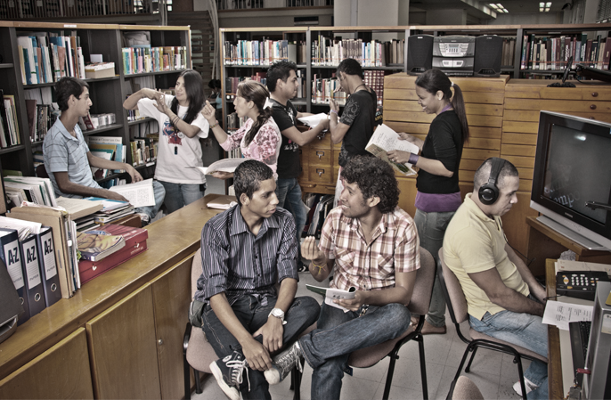
¿CÓMO LO HACEMOS?

Slide 9
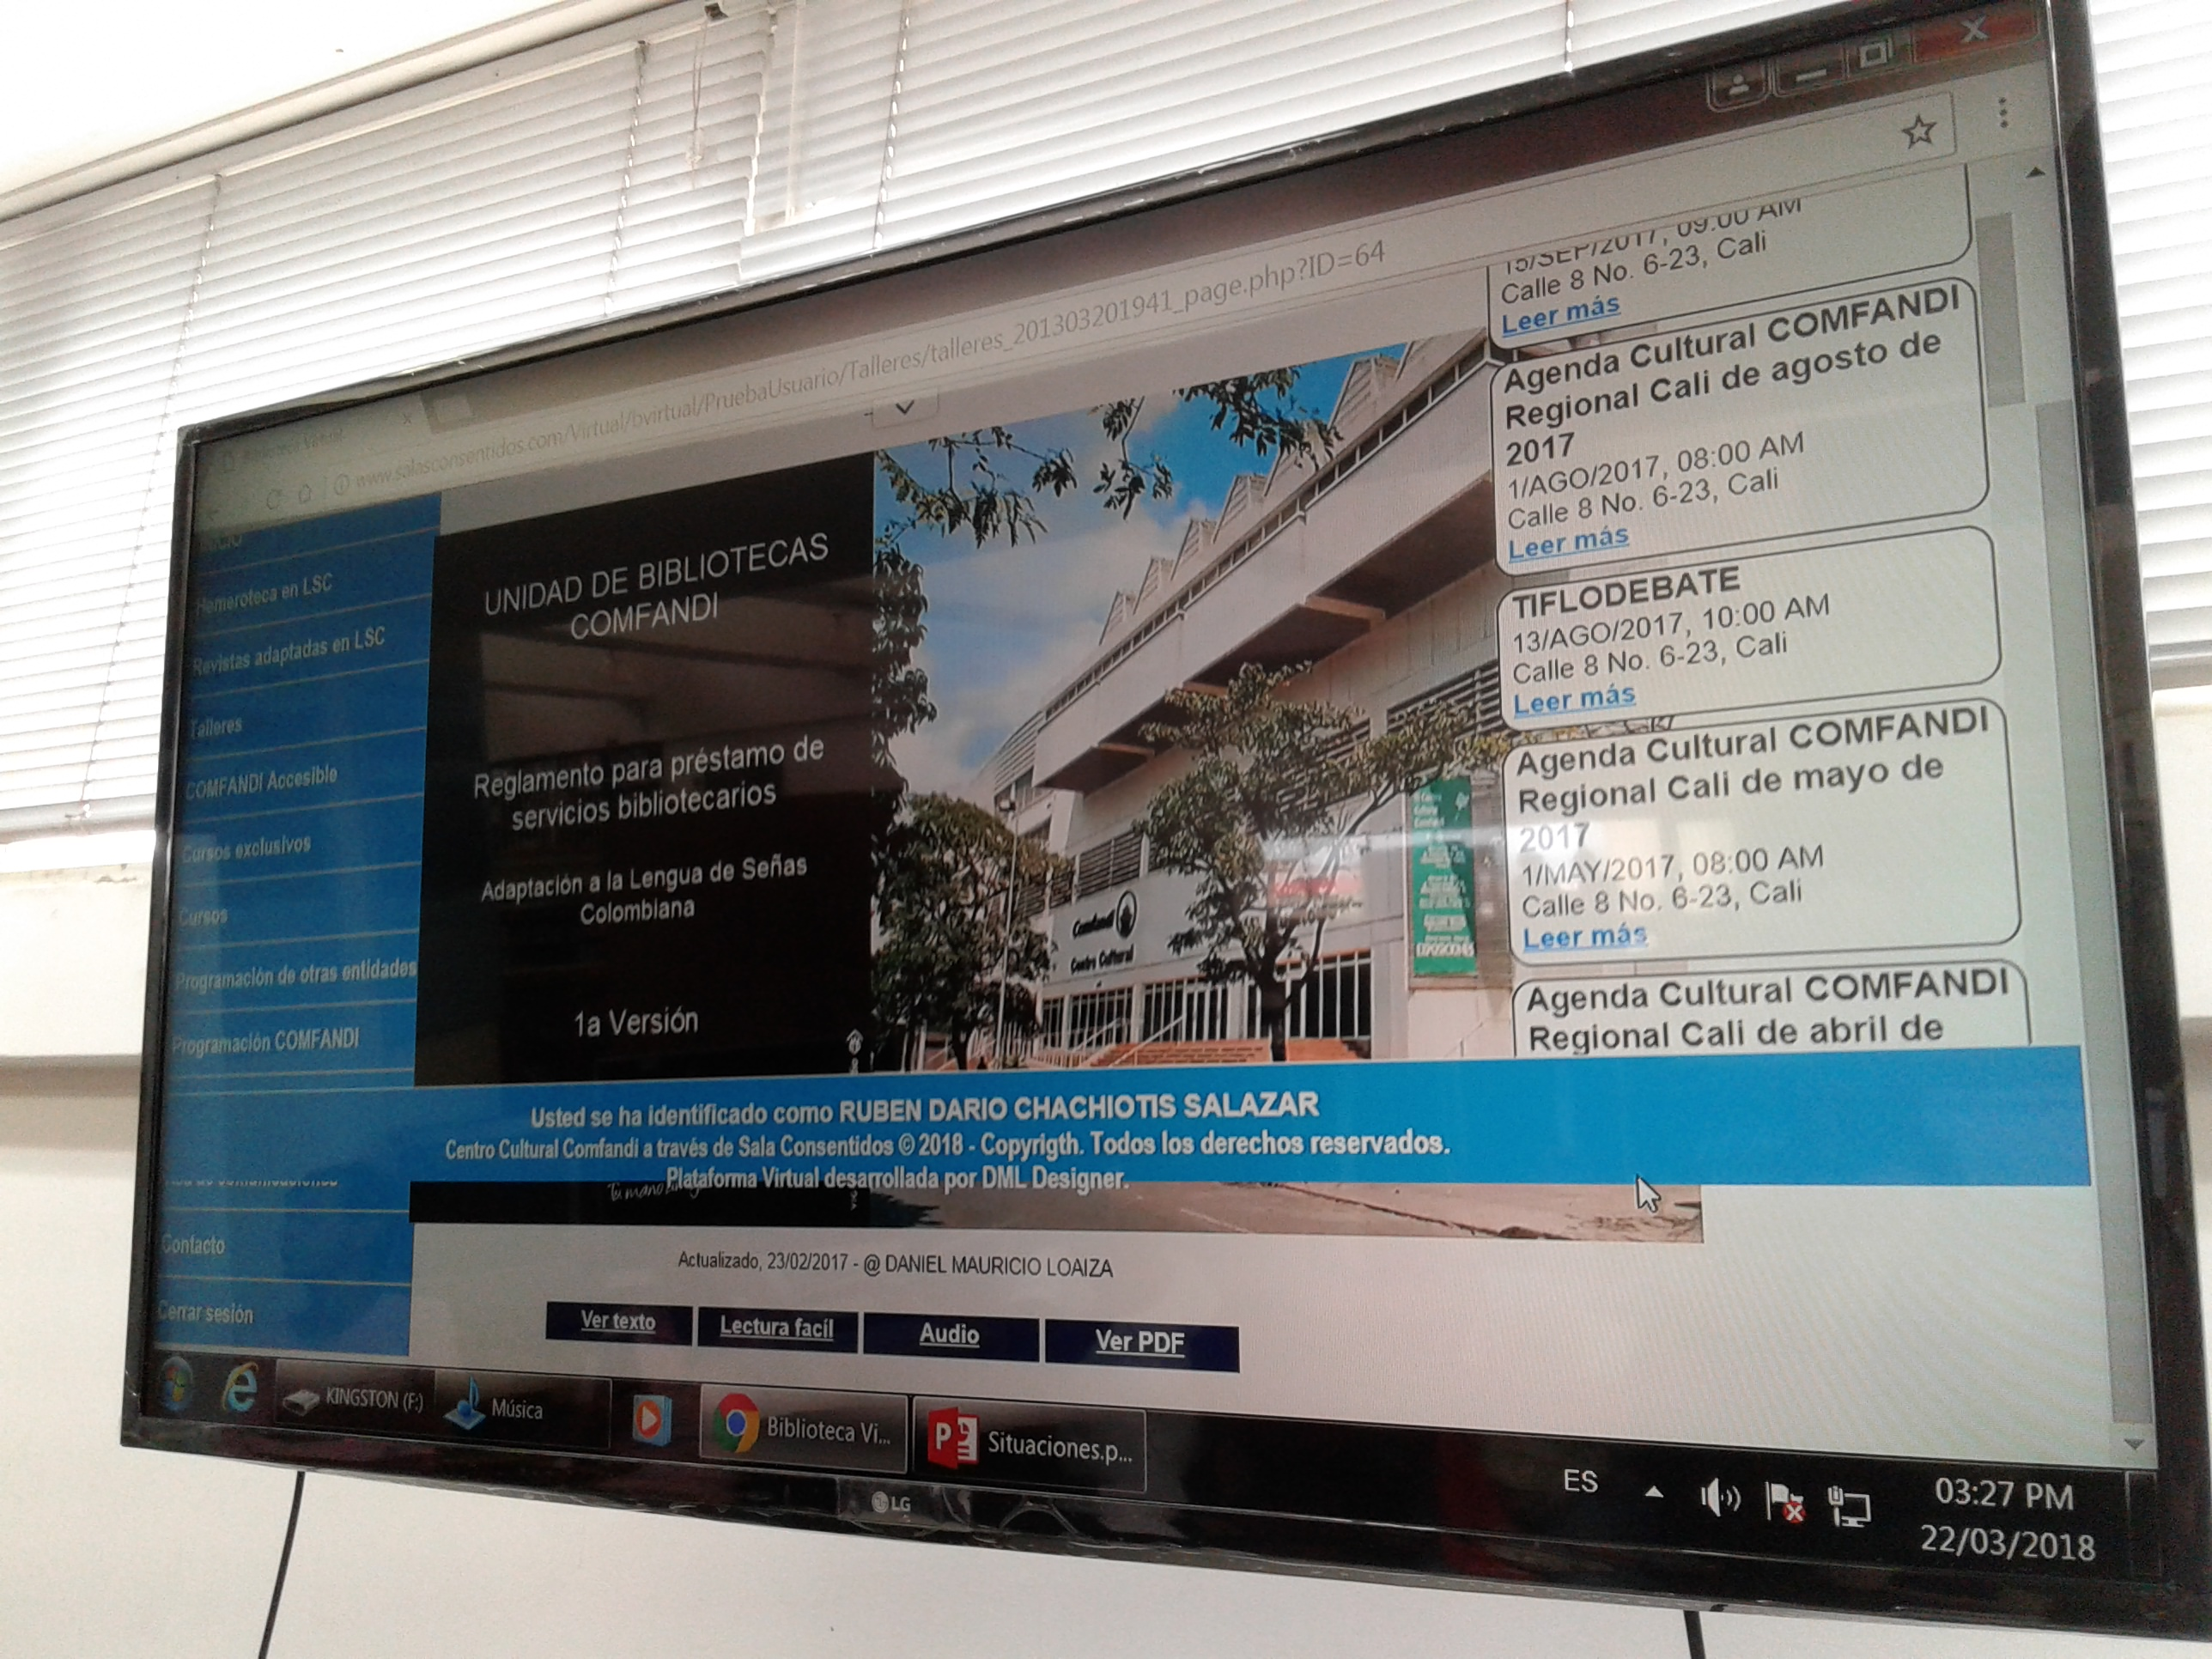
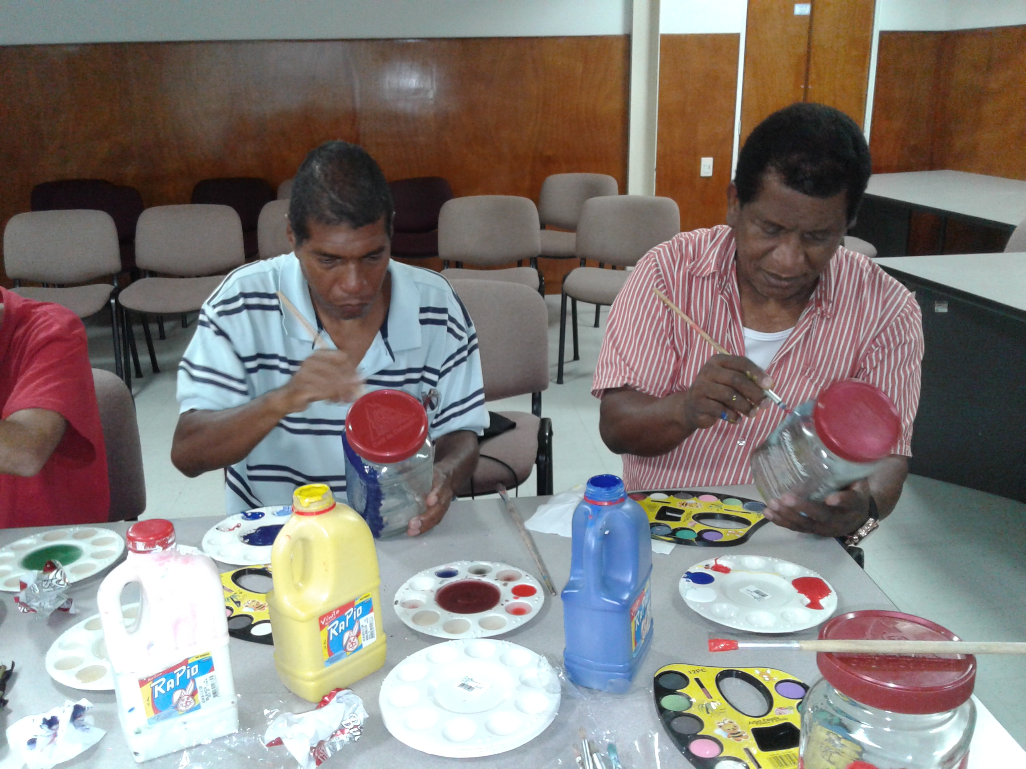
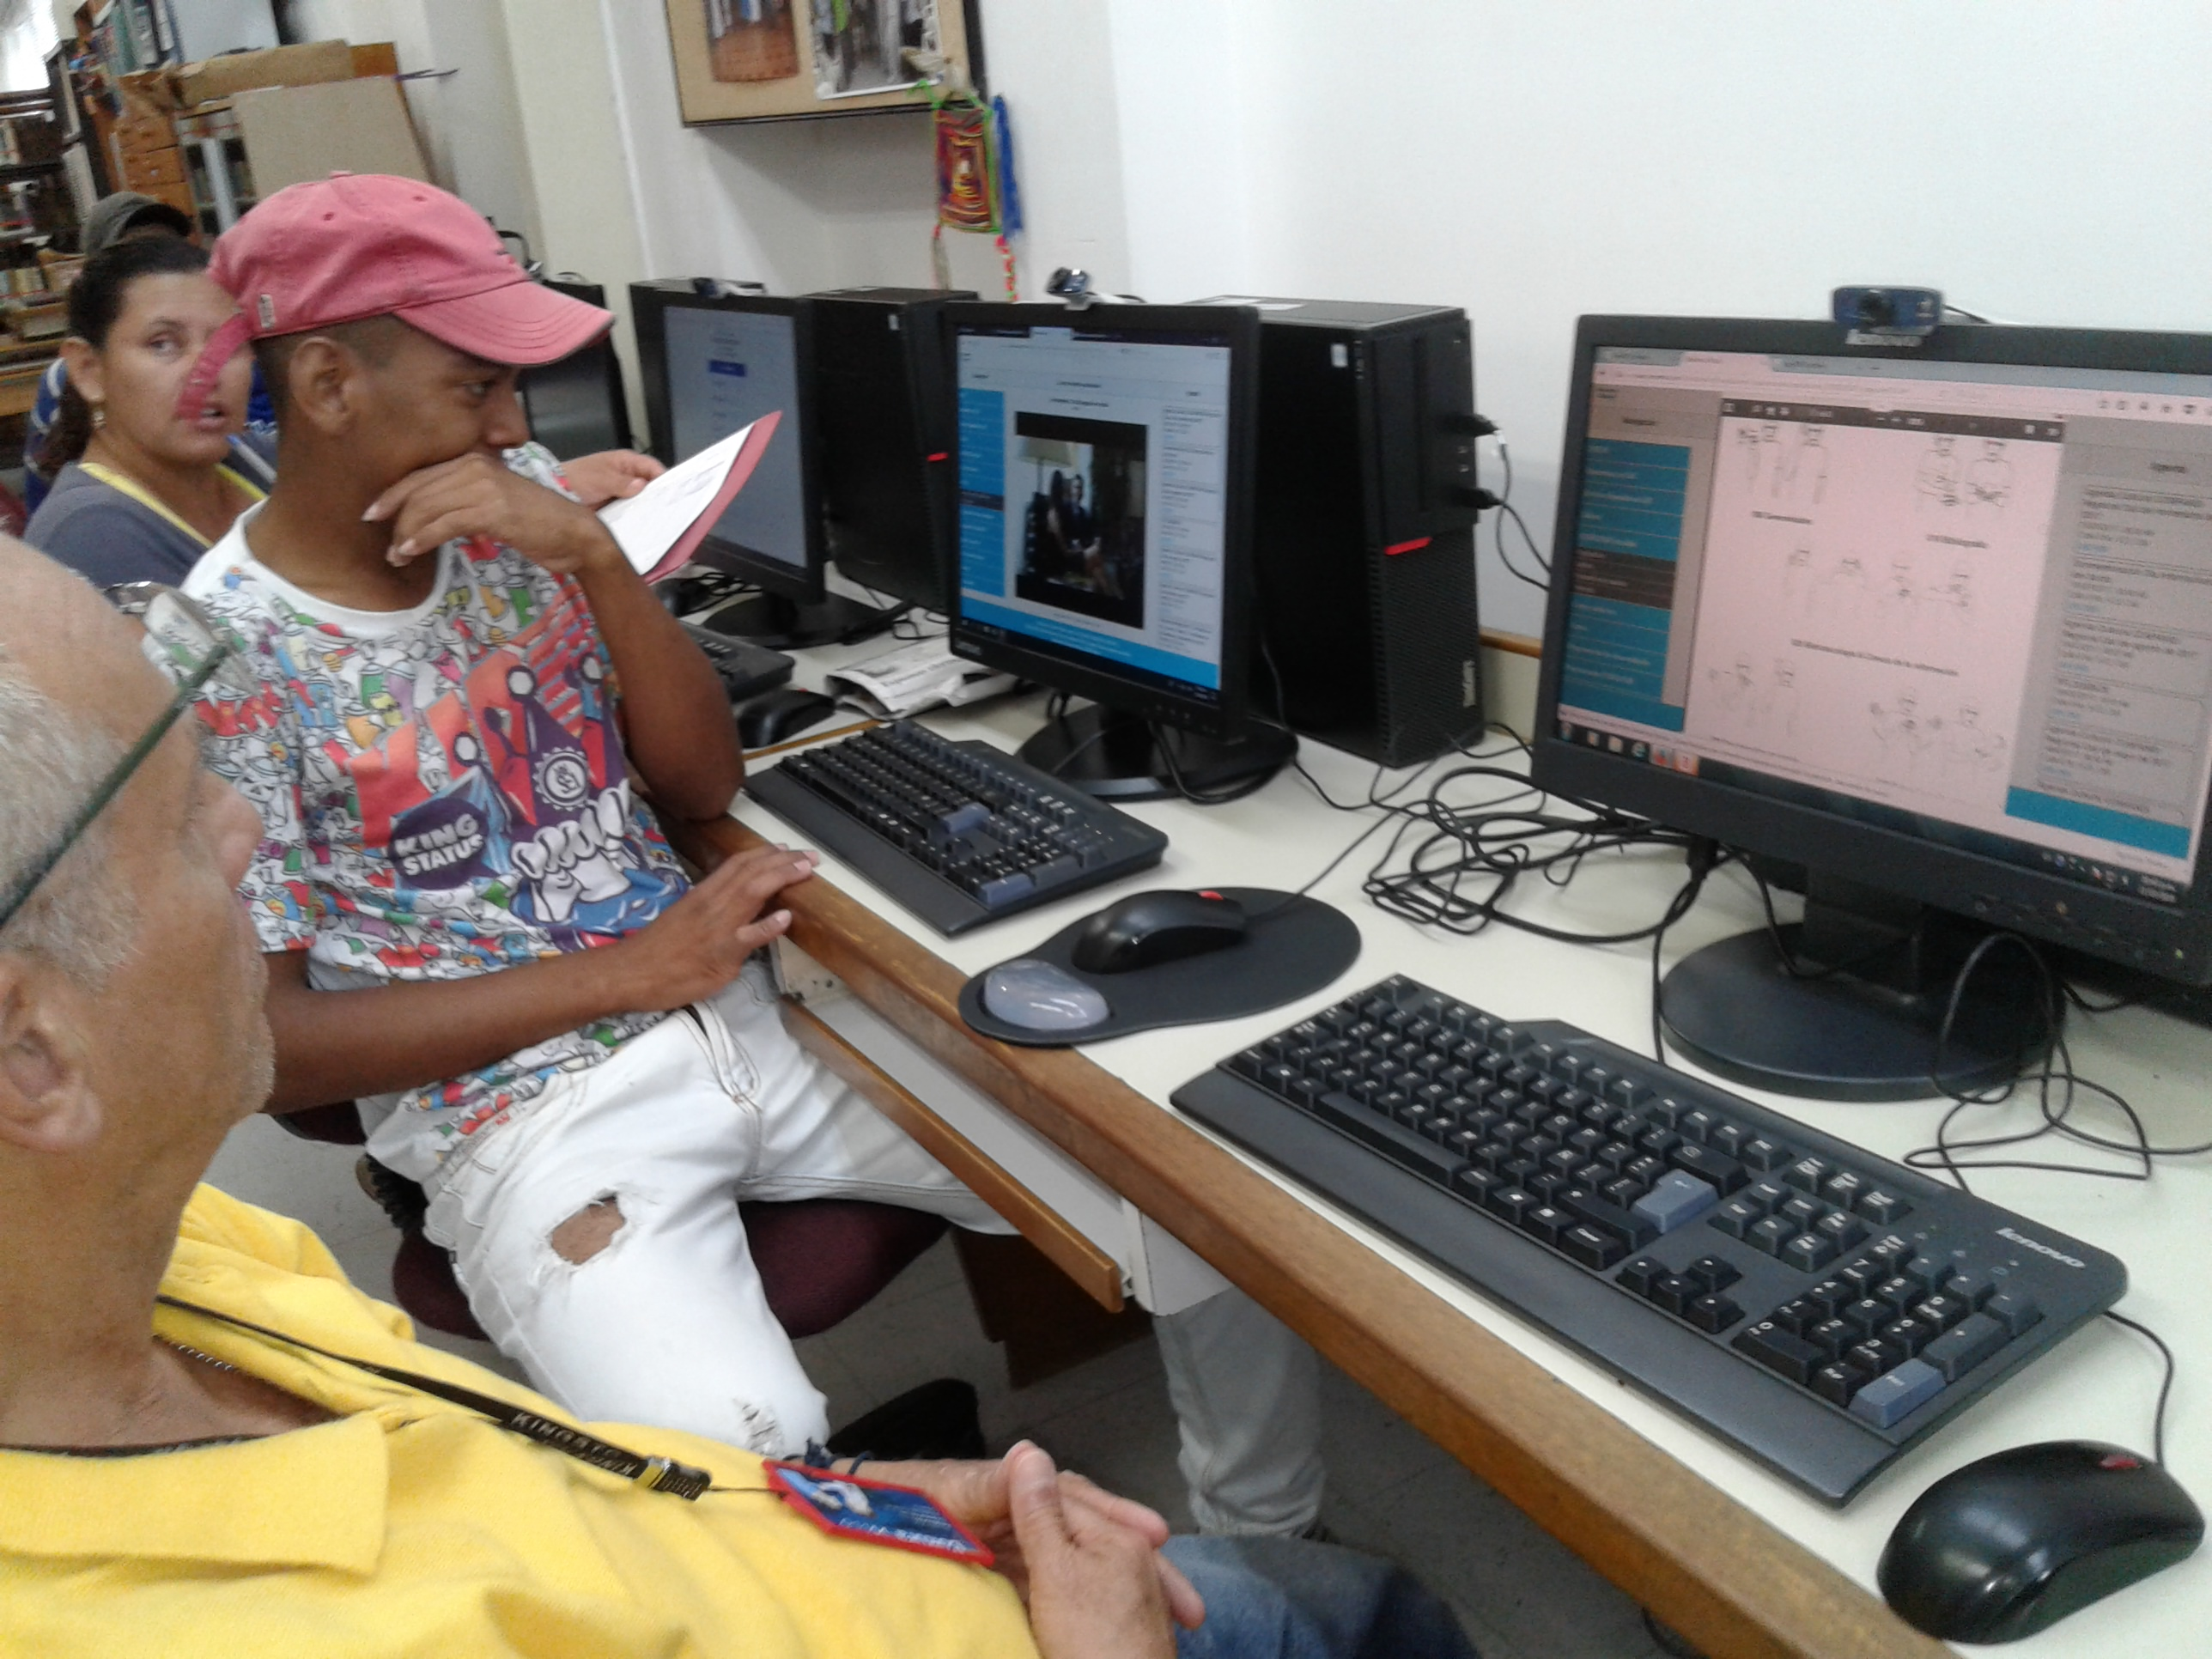
¿CÓMO LO HACEMOS?
Formación de públicos: mediación cultural y sensibilización a las artes
Formación de usuarios como Gestores Tics

Slide 10
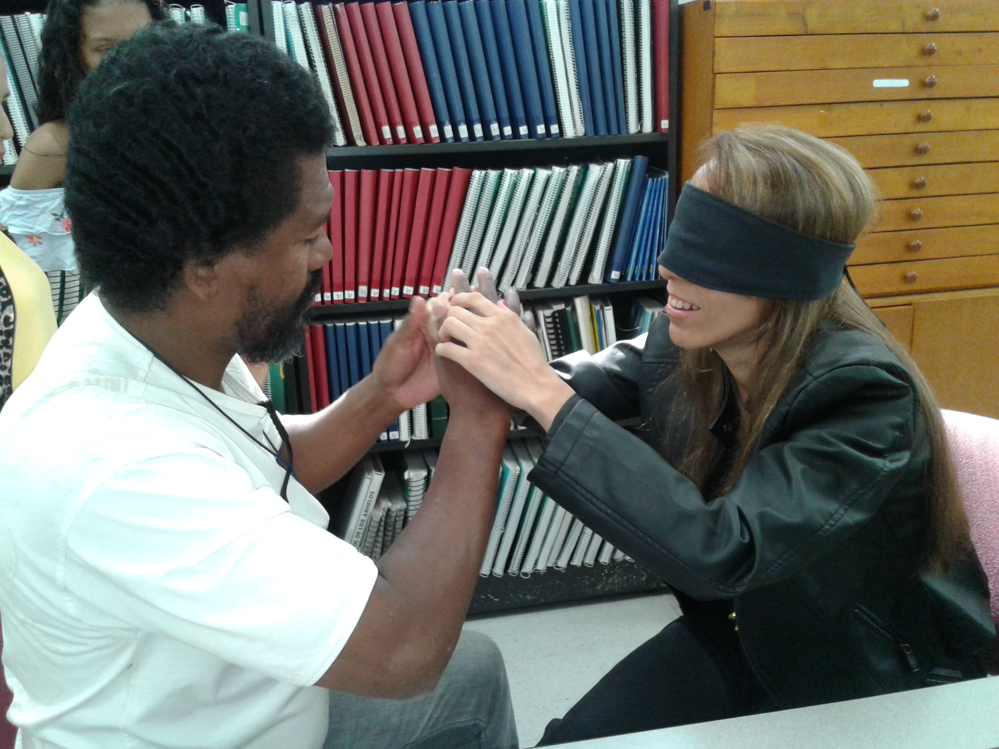
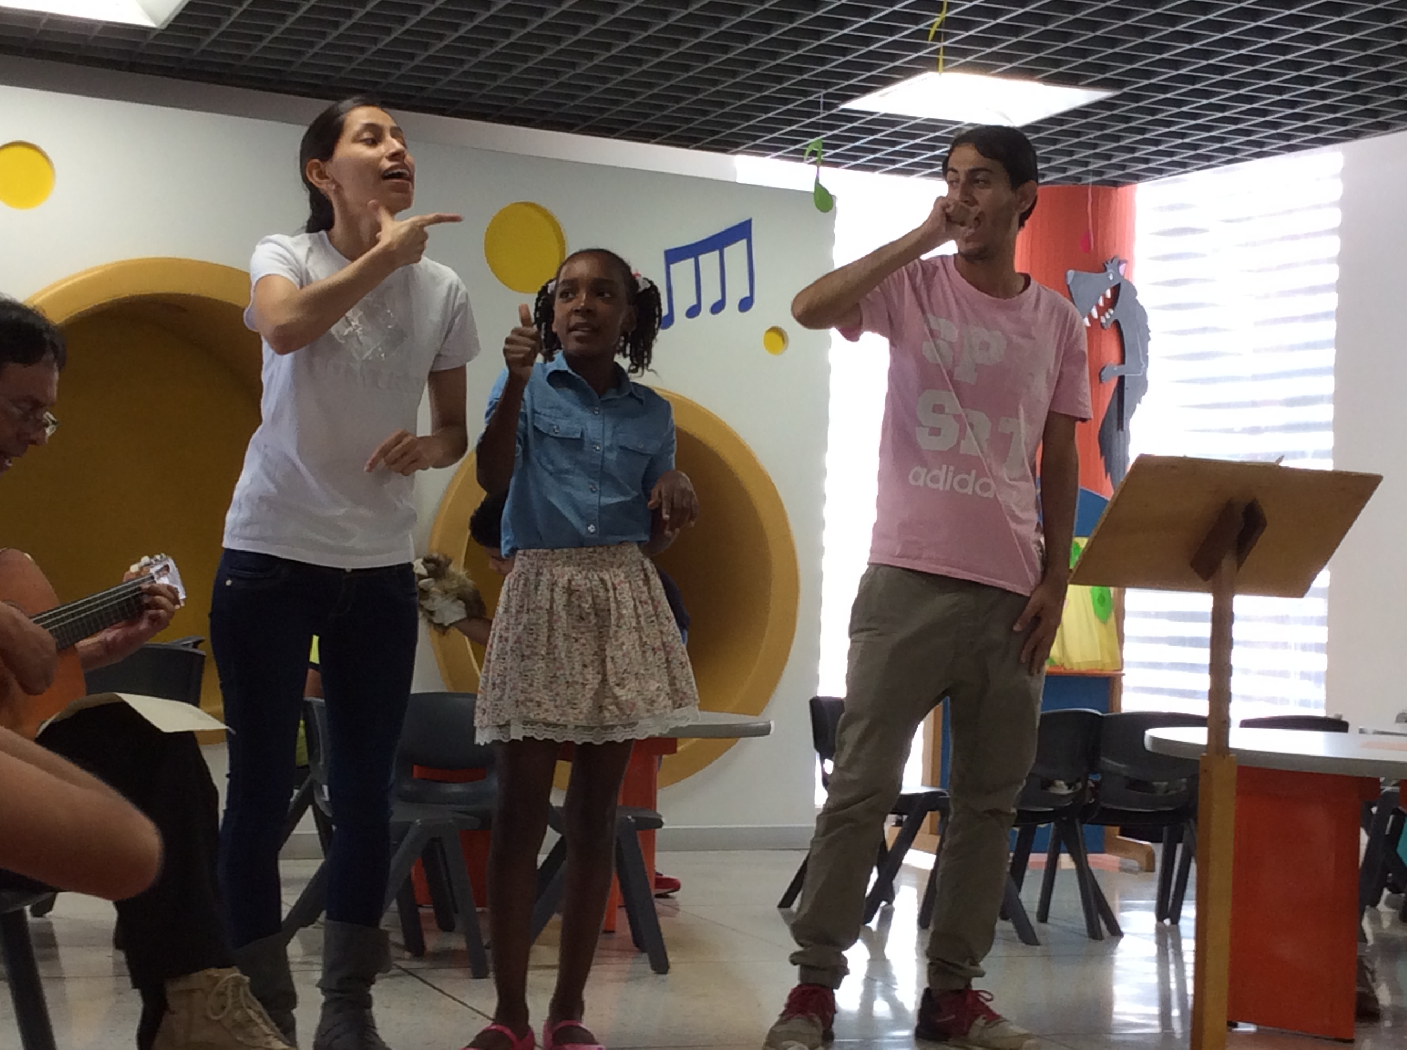
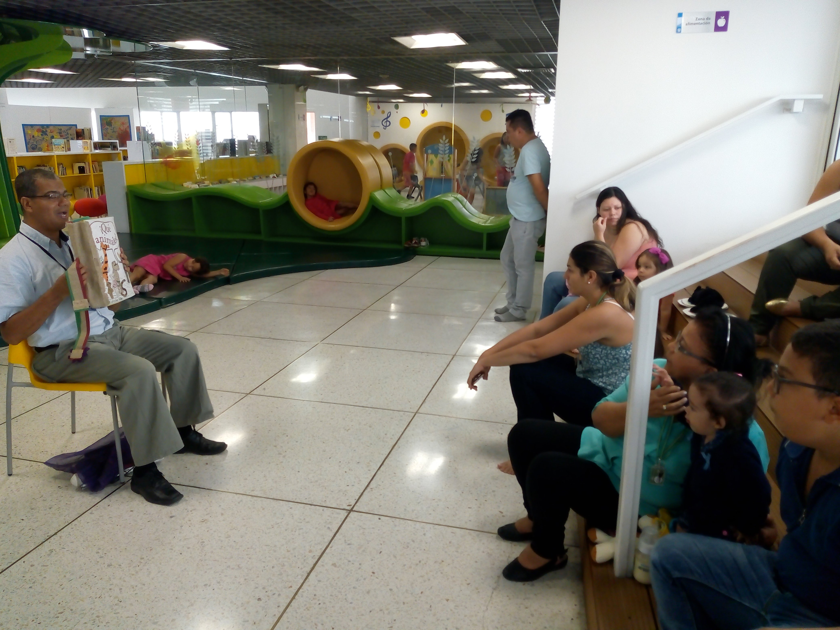
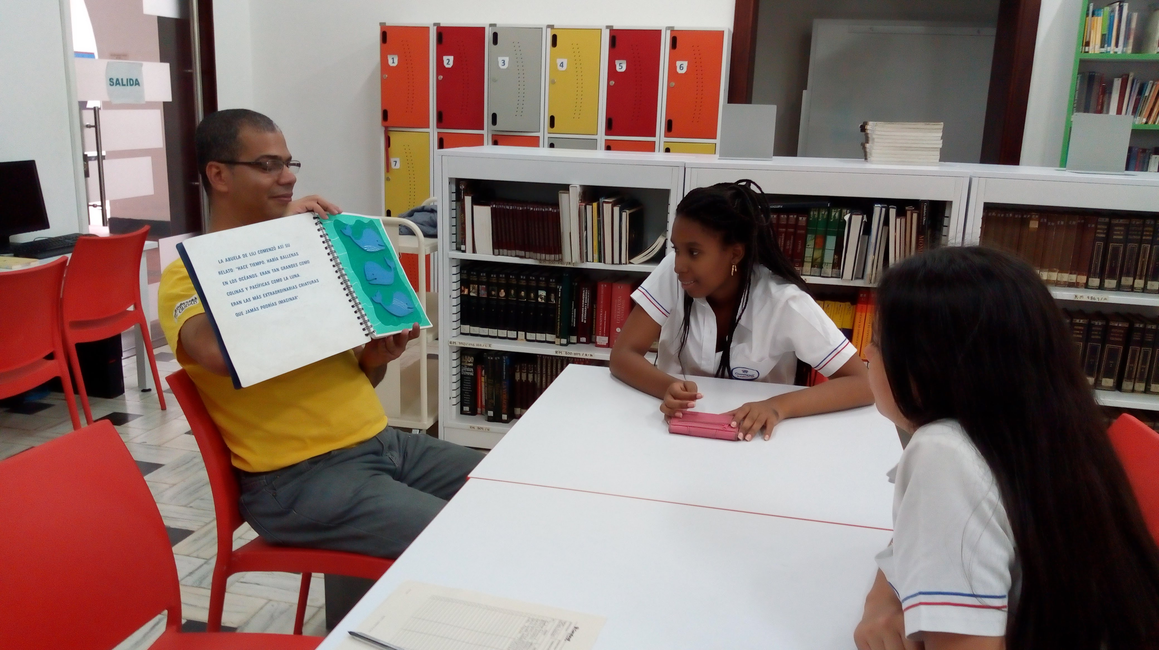
¿CÓMO LO HACEMOS?
Animación y promoción de la Lectura: Libro vivo, Mediadores de Lectura
Sensibilización a los sistemas de comunicación y lectura: Comunicación desde la Inclusión

Slide 11
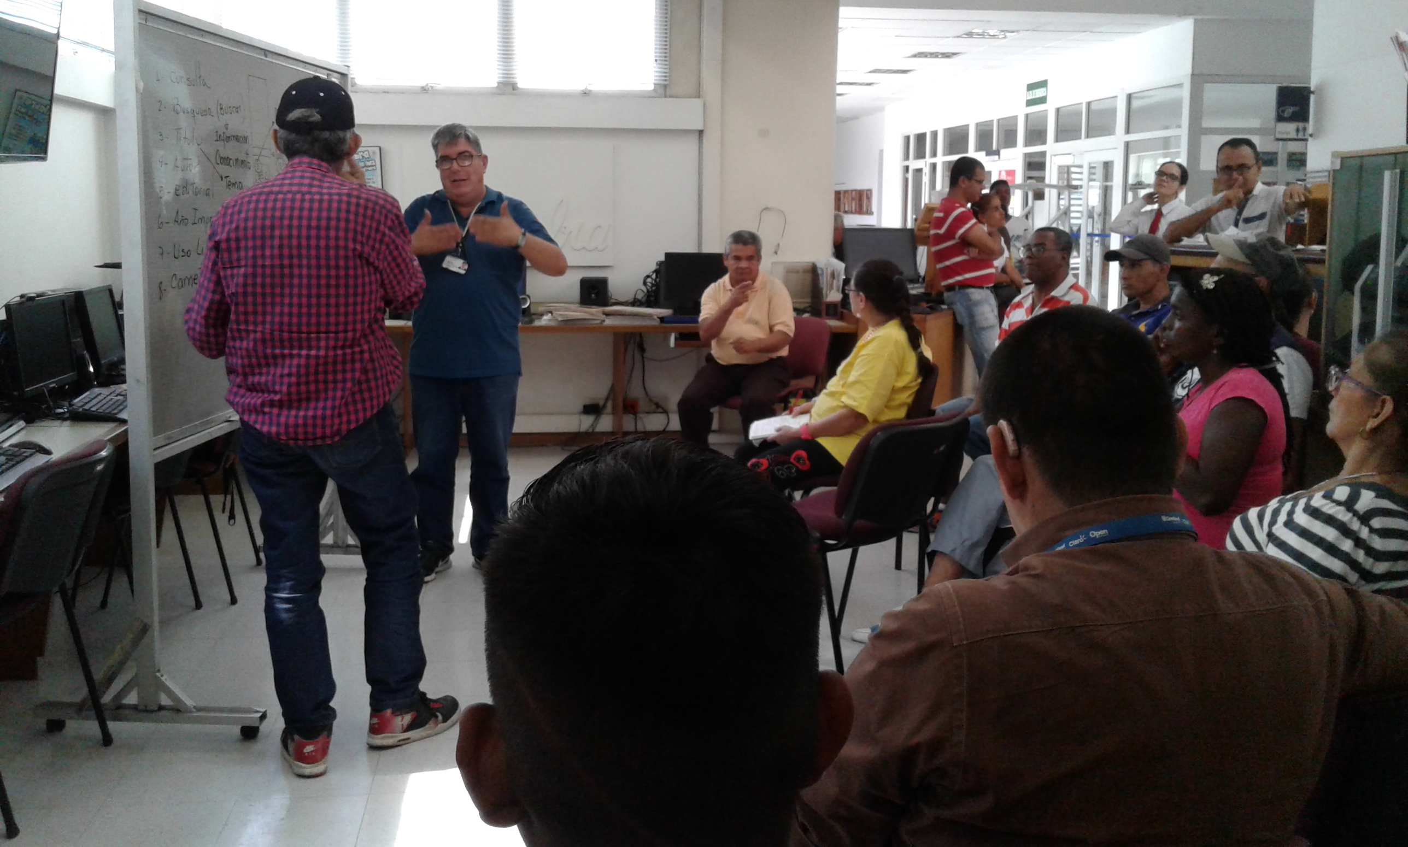
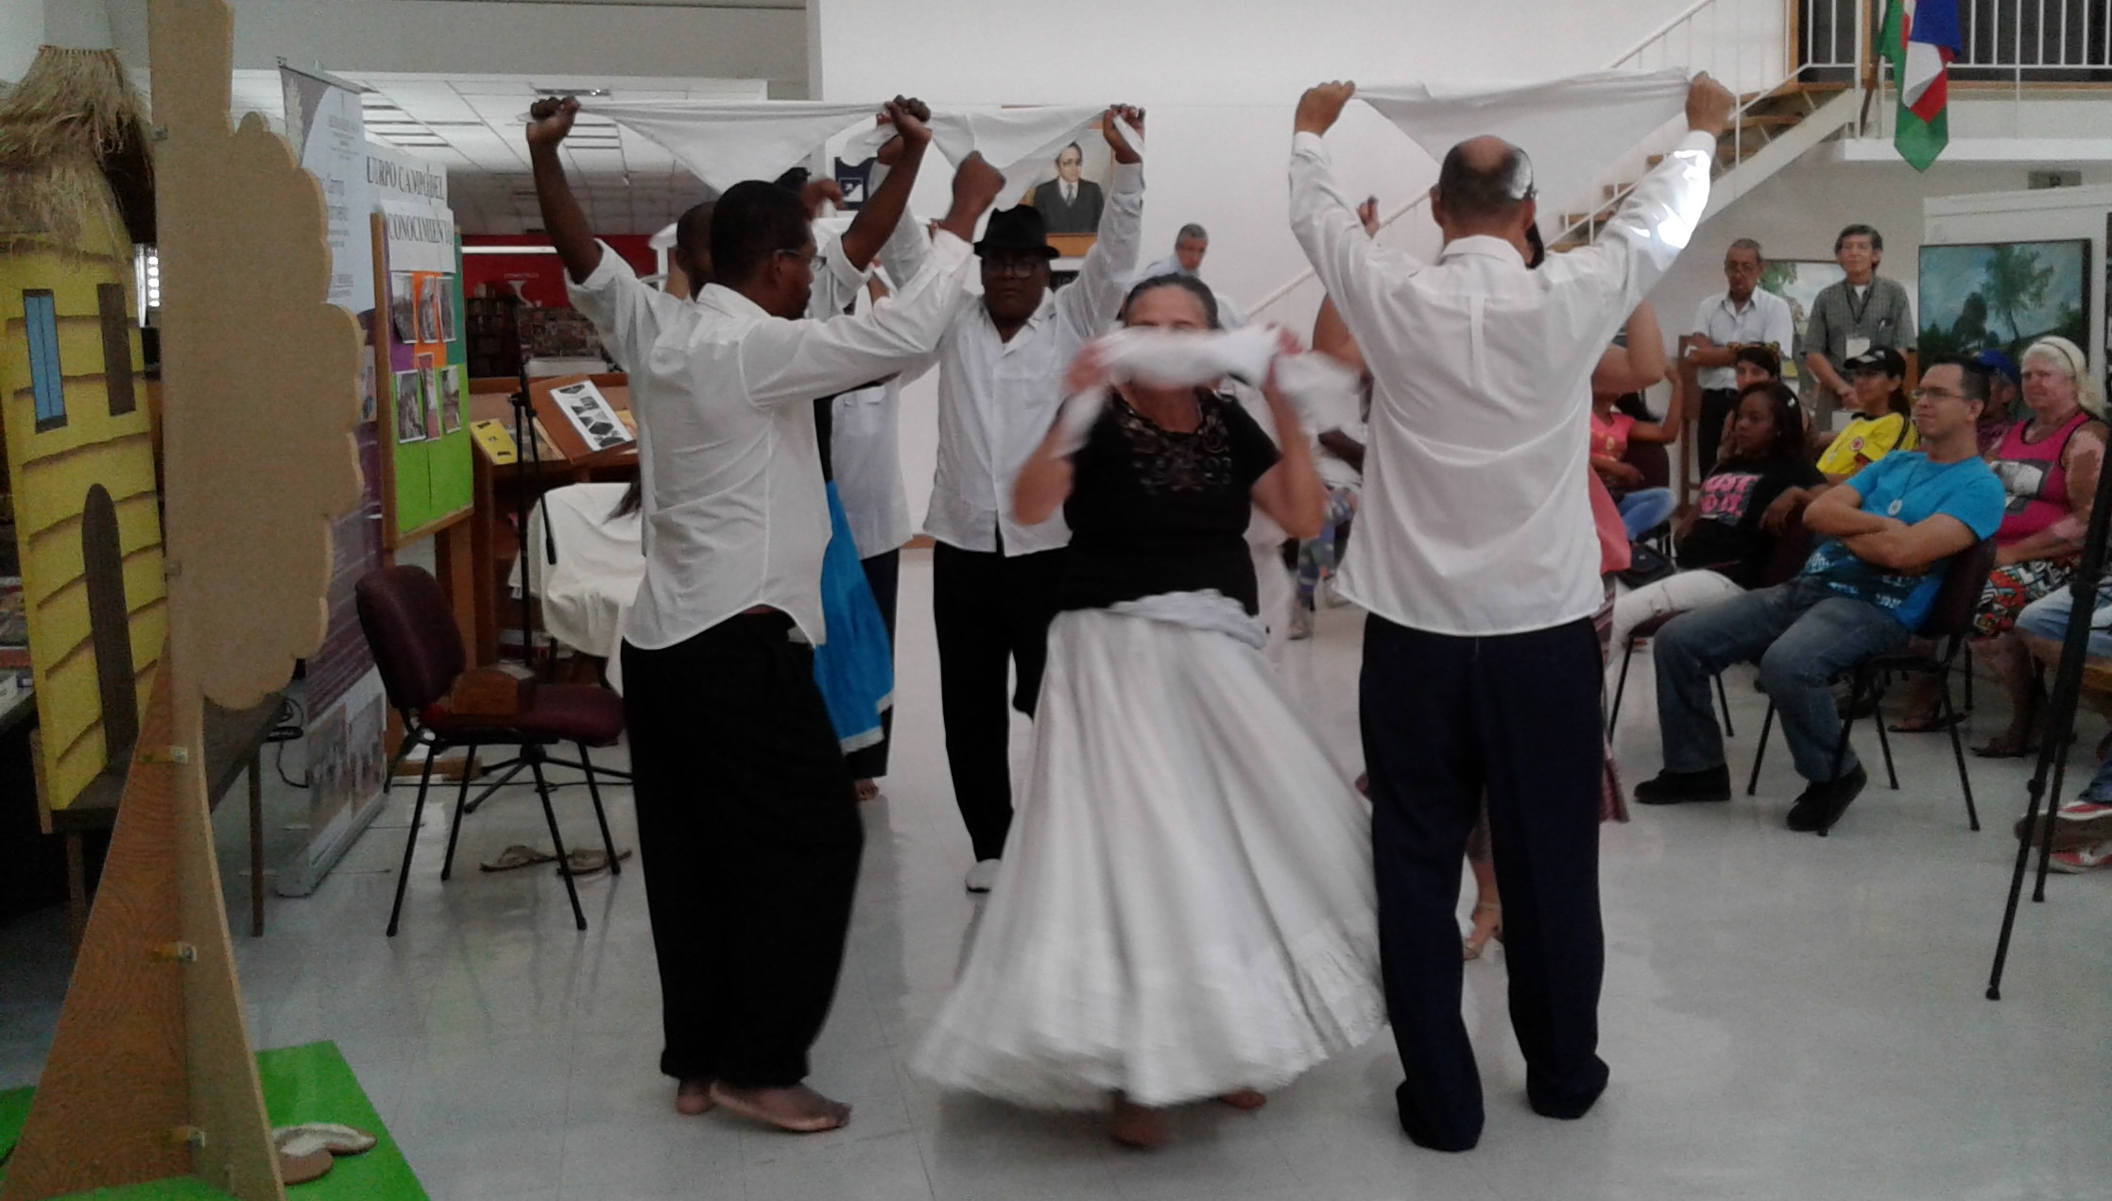
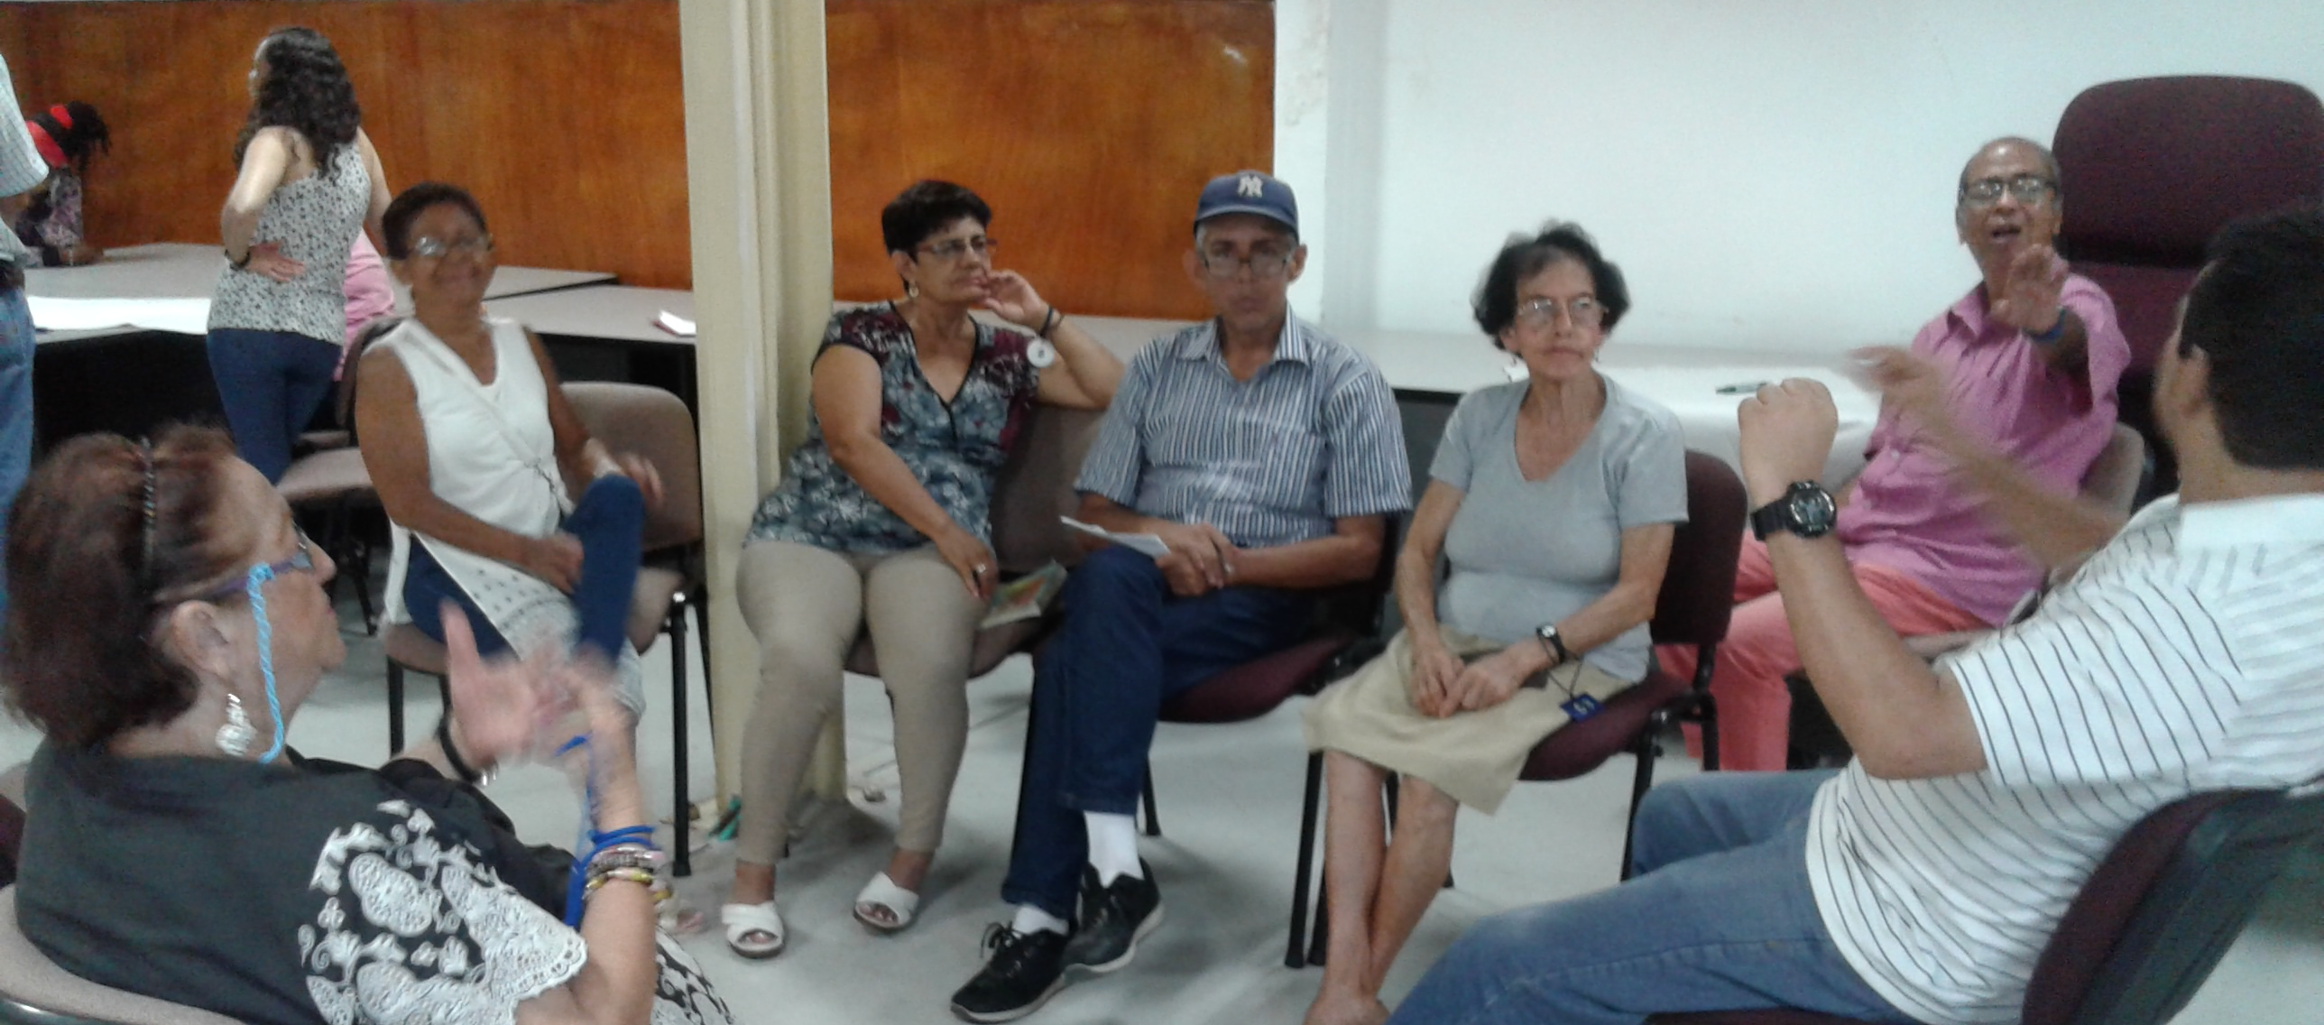
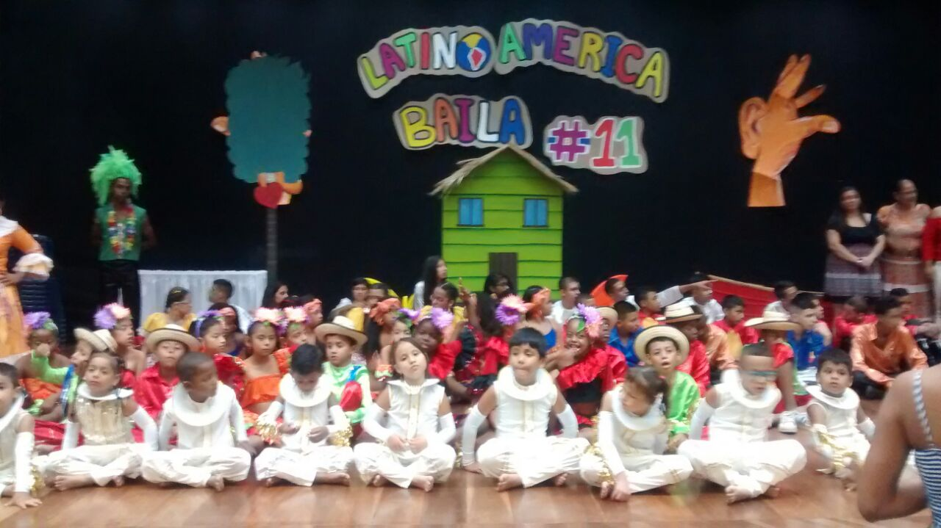
¿CÓMO LO HACEMOS?
Formación de usuarios en el uso y apropiación de los servicios culturales y participación ciudadana: R.D.C (Reconocimiento, Desarrollo, Comunidad)
Temporada Regional La palabra en la Luz de la Cultura

Slide 12
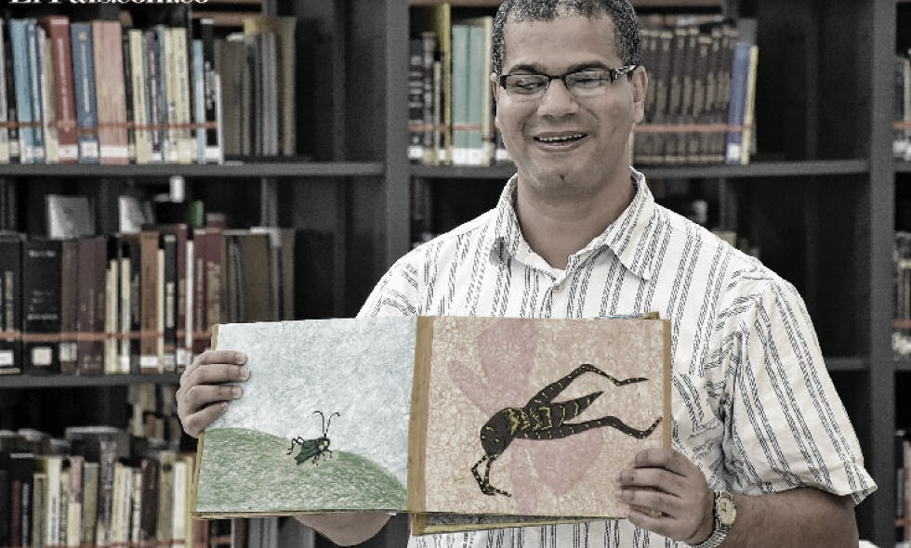
¿HACIA DÓNDE VAMOS?

Slide 13
LAS LÍNEAS DE ACCIÓN PARA LA IMPLEMENTACIÓN.
FORMACIÓN
IMPLEMENTACIÓN
ADECUACIÓN
SUSTENTABILIDAD

Slide 14
CRONOGRAMA
Plan de Capacitación
Adecuación
2017
2018
2019
2020
2021
Diagnóstico situacional
Implementación y diseño de ajustes razonables
Sustentabilidad
Socialización de la metodología de trabajo en las áreas de servicio.

